Slide 1
스프레드시트
고급 활용

Slide 2
5주차
엑셀, 어떻게 사용해야 업무에 유용할까?
수학 삼각 함수
논리/텍스트 함수
날짜 함수

Slide 3
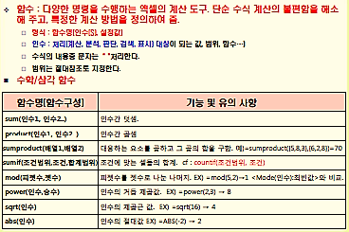
1. 수학 삼각 함수

Slide 4
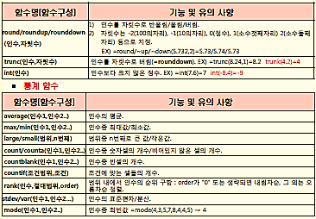
1. 수학 삼각 함수

Slide 5
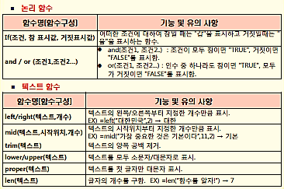
2. 논리/텍스트 함수

Slide 6
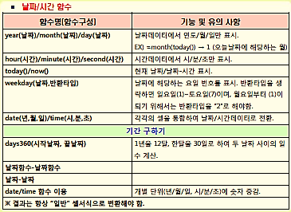
3. 날짜 함수

